Slide 1
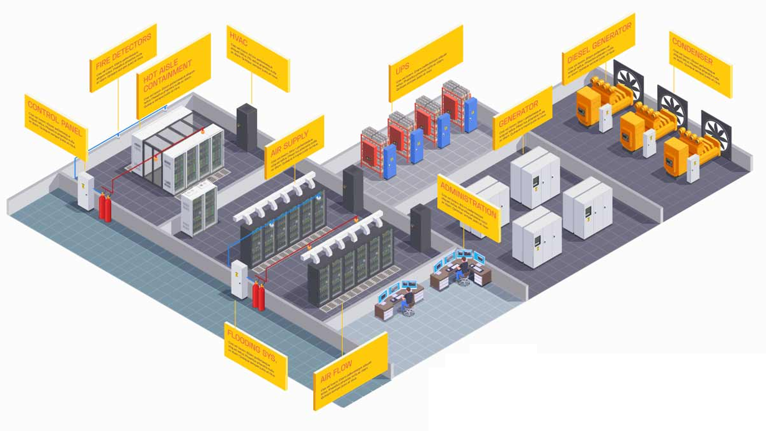

液冷挑战与
实践思考
ZOMI

Slide 2
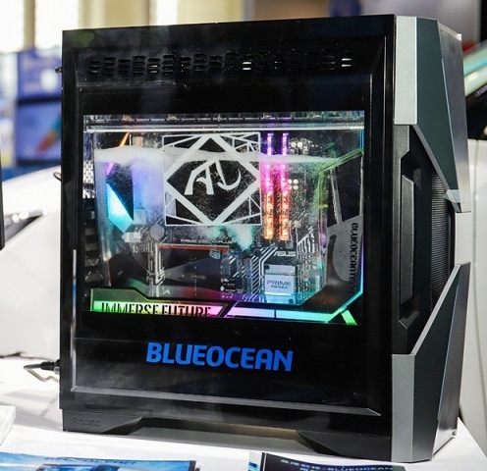

Content
液冷不应该很简单吗？我自己家的炫酷游戏主机都上了液冷，我理解服务器应该都可以直接上液冷！！！

Slide 3


Content github.com/Infrasys-AI/AIInfra

Slide 4
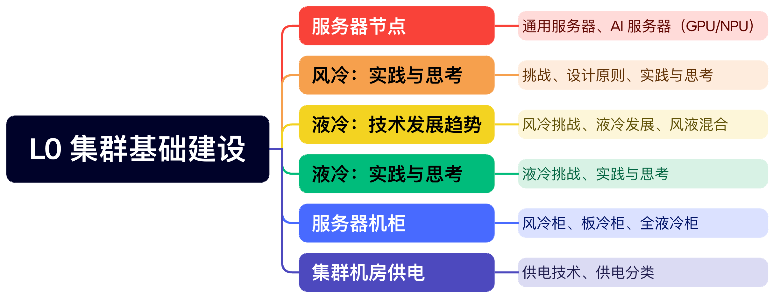
Content

Slide 5
Content
集群硬件的液冷挑战
集群硬件的液冷实践

Slide 6
风冷 3 级换热
风冷服务器端到端换热链路：3 级换热

Slide 7
风冷问题
换热介质：空气，物理特性稳定
介质温度：低温，不超过 27°C
换热通道：机框结构件＋翅片散热器
介质动力：服务器自带风扇
耦合参数：风温差、进风温度
缺点：
风冷导热系数低
散热能力一般
比热容小

Slide 8
01
集群硬件
液冷挑战

Slide 9
液冷 2 级换热
风冷服务器端到端换热链路：2 级换热

Slide 10
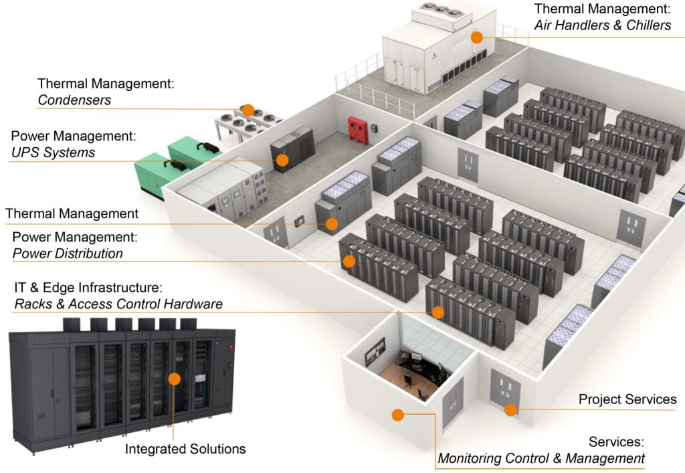
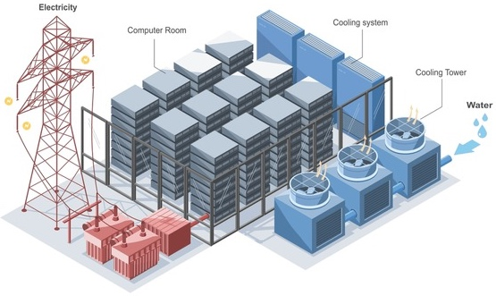
液冷是复杂系统工程
换热介质改变，决定了液冷的耦合特性
必须从芯片到机房端到端考虑，以系统工程视角进行服务器液冷设计

Slide 11
液冷服务器问题
换热介质：工质水，特殊物化特性，厂家独有配方 → 材料兼容性
介质温度：高温，最高可达40°C → 热容灾能力弱
换热通道：高密铲齿流道 → 杂质耐受度极低，100um，头发丝
介质动力：服务器本身无动力，依赖CDU部件 → 机房设施强耦合
耦合参数：风液占比、水温差、水温、水压、压降、工质特性等

Slide 12
液冷建设成本高
水冷管道等器材和设备昂贵。整机风扇总成本通常 X000 美元；而水冷系统中仅一个水泵就超过 X000 美元，加上管道、接头等组件，整体造价显著上升。
基础设施投入大。水冷系统含液态冷却介质后重量接近 XX 公斤，接近满配服务器的重量，需配备高强度机架和加固地基，增加部署成本。
环境安全成本高。系统需长期储存数吨非饮用水，涉及泄漏、防火、污染等风险，环境评估和合规管理复杂，进一步推高运维与监管成本。

Slide 13
液冷器件设计
液冷设计规格与机房 L1 设备以及 L0 基建贯穿耦合

Slide 14
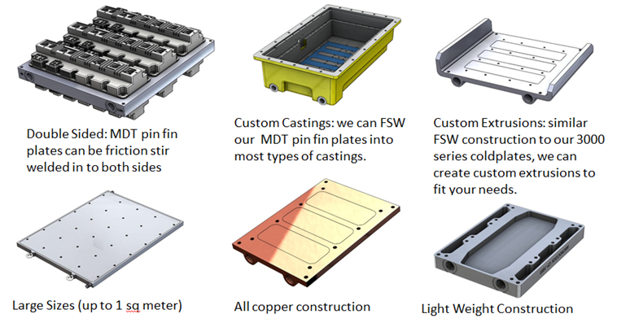
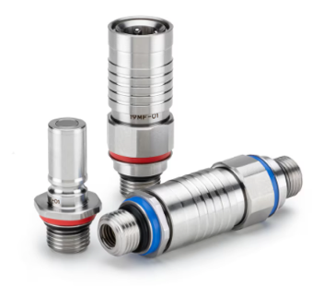
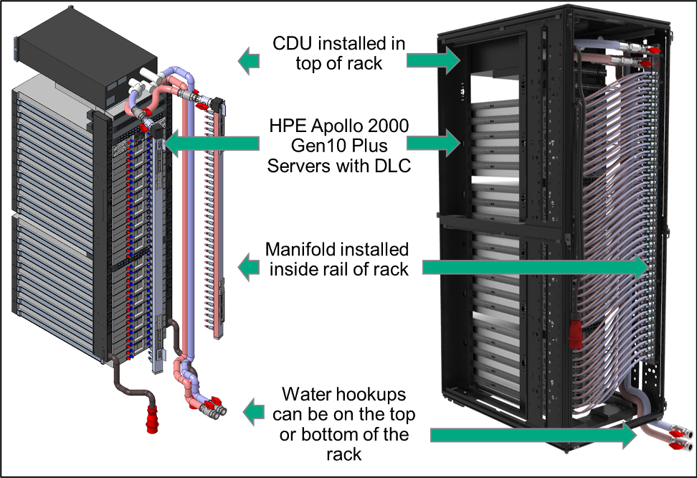
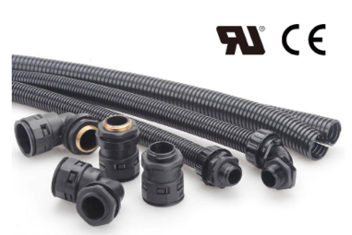
液冷器件设计
液冷设计规格与机房 L1 设备以及 L0 基建贯穿耦合，其中器件包括（冷板、快接头、Manifold、低热器件冷板、非金属软管）
冷板
快接头&非金属软管
Manifold

Slide 15
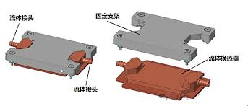
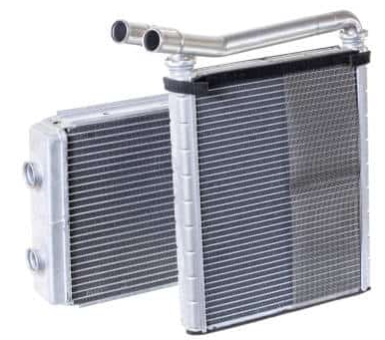
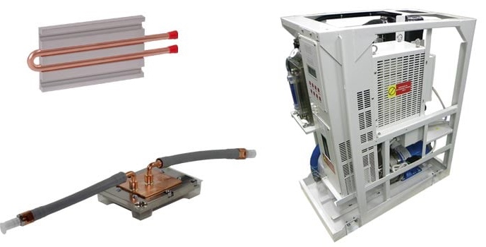
液冷与机房部署、运维强关联
机房部署
二次管路交叉施工，工质结晶冷板堵塞，超温告警
冷板内部流道出现异物，造成流道堵塞，影响流速
﻿﻿机房焊接产生金属进入管路，与工质发生反应
机房运维
采购不合格工质液，导致冷板腐蚀
二次管路工艺不合格，导致冷板堵塞
插拔时快接头粘连异物，导致快接头漏液
系统滋生菌落，堵塞冷板，导致漏液
缓蚀剂消耗，系统产生金属离子，腐蚀冷板

Slide 16
02
集群硬件
液冷实践

Slide 17
液冷器件设计与创新实践​
冷板优化​​
​​材料​​：铜合金为主，结合硅脂/液态金属界面材料降低接触热阻
​​结构​​：采用自适应流速算法，动态匹配业务负载，实现能耗降
低热器件冷板​​
针对内存/电源模块等中低功耗器件，采用铝制轻量化冷板，集成至液冷回路
​​

Slide 18
液冷器件设计与创新实践​
管路与连接系统​​
​​快接头​​：盲插式设计实现多支路同步连接，降低维护复杂度
​​Manifold​​：定制化分液器优化流量分配，减少装配时间
​​非金属软管​​：PTFE + PVC 复合管路轻量化防腐蚀，弯曲半径小，适配狭小空间
​​

Slide 19
系统级优化与能效管理​
动态热管理系统（DTMS）：​​
​​智能调控​​：Google DeepMind 利用 PPO 算法实时优化冷却液分配，泵功降低 40%
​​拓扑设计​​：并联管路 + 环形冗余避免单点故障，金融/超算场景需配置流量平衡阀
​​L0-L1 基础设施耦合​​：
​​冷却分配单元（CDU）​：​​多柜级联，功率300kW–1MW+，通过设施水系统（FWS）散热
​​余热回收​​：60C 以上冷却液驱动吸收式制冷机
供排液管网 ：地板夹层仅用于液冷管网布置，避免电缆与液体共存风险
供配电系统 ：液冷设备需独立供电回路，并配置泄漏检测与应急排水设施
统一规划：地面防水处理、排水路径规划，以及液冷机柜与CDU（冷却液分配单元）的空间布局

Slide 20
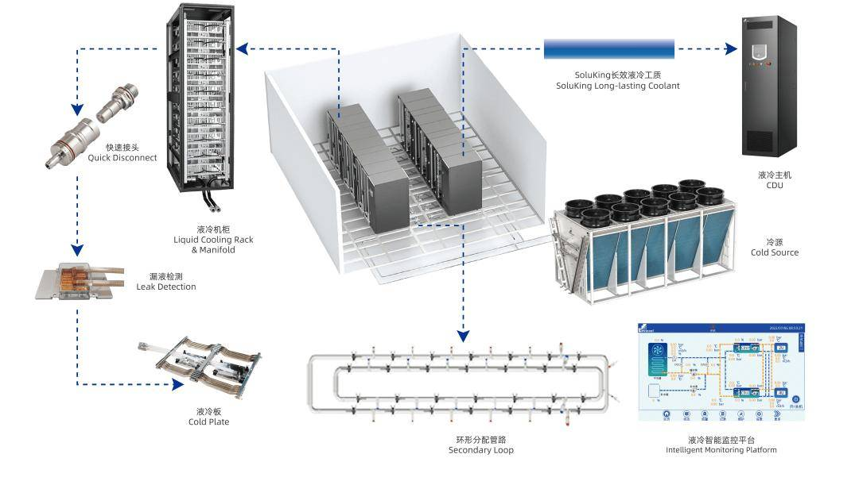
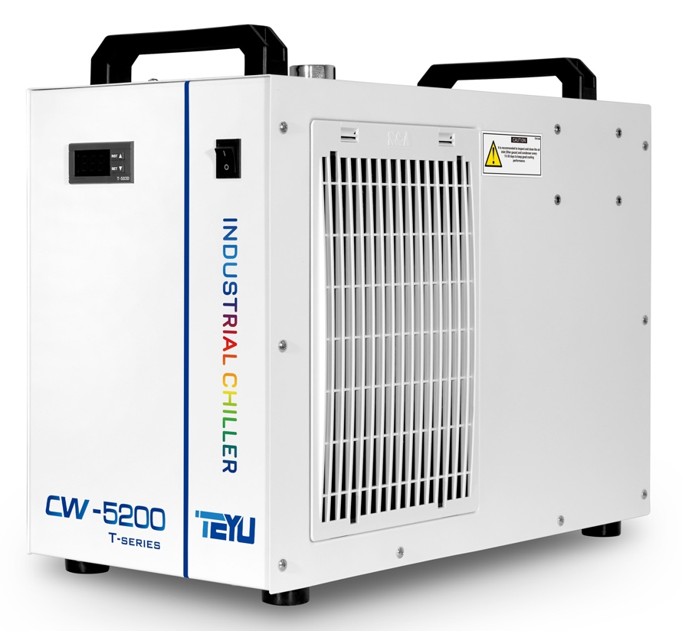
机房部署、运维实践总结
明确对机房环境要求，液冷相关设备进场前验收机房环境
﻿﻿夜冷器件，e.g. 快接头密封圈由单密封圈改双密封圈，增强耐杂质能力
﻿设计整体运维解决方案，提升定期对工质液进行维护，提升服务器器件内部耐受能力

Slide 21
总结与思考

Slide 22
总结与思考
液冷系统以​​全栈耦合​​思维设计，纳入整体解决方案：
芯片级选低热阻界面材料，服务器级优化冷板与Manifold布局，机房级匹配CDU与散热拓扑。
当前​​冷板式液冷​​是性价比最高的过渡方案，而​​浸没式​​为超算与AI训练集群的终极路径。
实施过程可以注重​​动态调控算法与​​模块化部署，同时推动冷却液回收与余热利用。

Slide 23
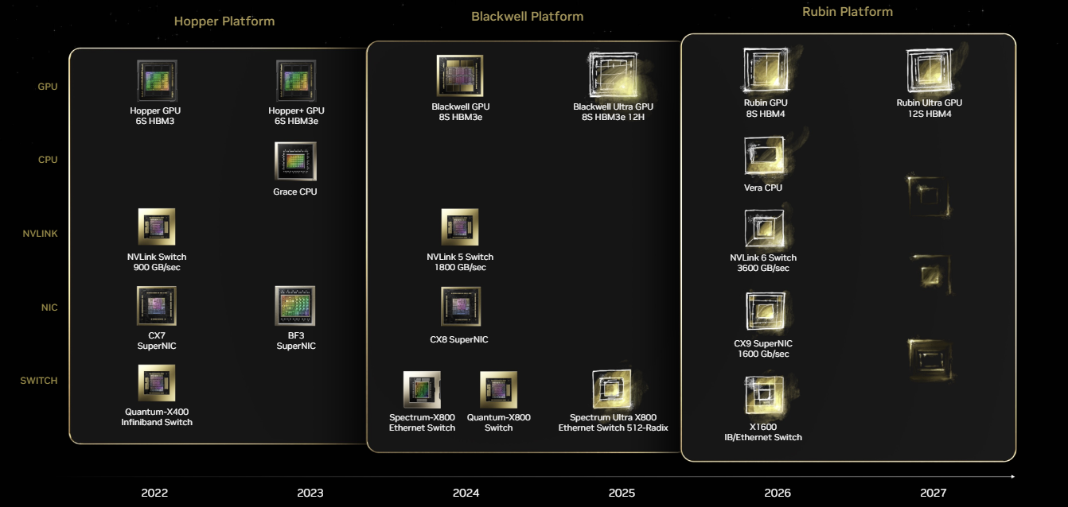
大功率芯片+高密机柜，未来散热走向何方？

Slide 25
引用与参考
https://community.hpe.com/t5/servers-systems-the-right/keep-cool-lower-power-usage-effectiveness-with-direct-liquid/ba-p/7093514
https://ph.parker.com/cn/zh/product-list/flat-face-hydraulic-liquid-cooling-quick-connect-couplings-nsp-series
https://www.nextplatform.com/2024/06/02/nvidia-unfolds-gpu-interconnect-roadmaps-out-to-2027/
PPT 开源在：https://github.com/Infrasys-AI/AIInfra

